Slide 1

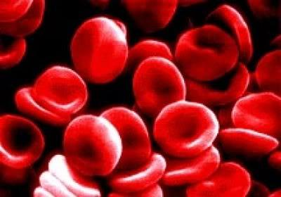
Estratégia de fortificação da alimentação infantil com micronutrientes em pó
Coordenação Geral de Alimentação e Nutrição / DAB / SAS
Ministério da Saúde
27/08/2014

Slide 2
O que é Anemia?
Condição na qual o conteúdo de hemoglobina no sangue está abaixo do normal como resultado da carência de um (especialmente por deficiência de ferro) ou mais micronutrientes (ácido fólico, vitamina A, vitamina B12, zinco, etc). OMS, 2011
Público mais vulnerável: crianças menores de 24 meses devido ao alto requerimento de ferro para garantir o crescimento e desenvolvimento, dificilmente atingido pela alimentação no período.

Slide 3
Prevalência de Anemia em crianças menores de 5 anos. Brasil, 1997-2008
Estudos | Nº estudos | Amostra (n) | Prevalência (%)
Brasil – PNDS/2006* | 1 | 3.455 | 20,9
Base Populacional** | 9 | 6.199 | 40,1
Escolas/Creches** | 8 | 2.740 | 52,0
Área de iniquidades** | 6 | 1.131 | 66,5
Serviços de Saúde** | 12 | 10.789 | 60,2
Povos Indígenas*** | 1 | 5.522 | 51,3
Fonte: * Pesquisa Nacional de Demografia e Saúde da Criança e da Mulher 2006
** Viera & Ferreira (2010) Rev. Nutr. 23:433-444
*** Inquérito Nacional de Saúde e Nutrição dos Povos Indígenas 2008/2009

Slide 4
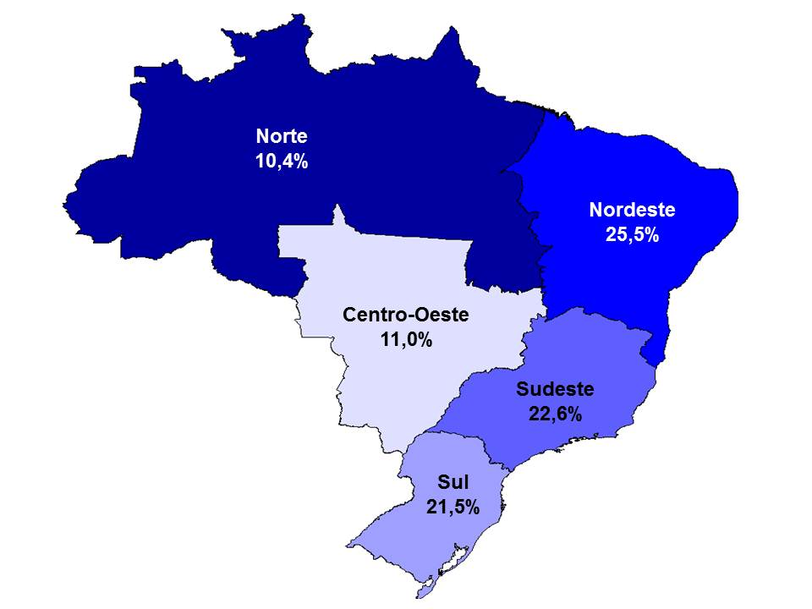
Prevalência de anemia em crianças menores de 5 anos por regiões brasileiras (PNDS-2006)
Média Nacional: 20,9%
Fonte: PNDS, 2006.

Slide 5
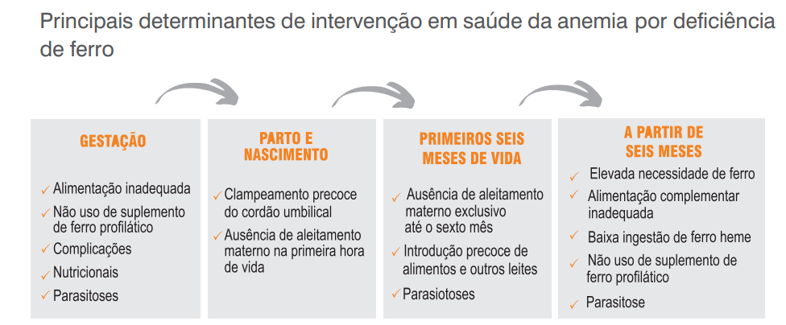
Principais determinantes da anemia por deficiência de ferro na infância:

Slide 6
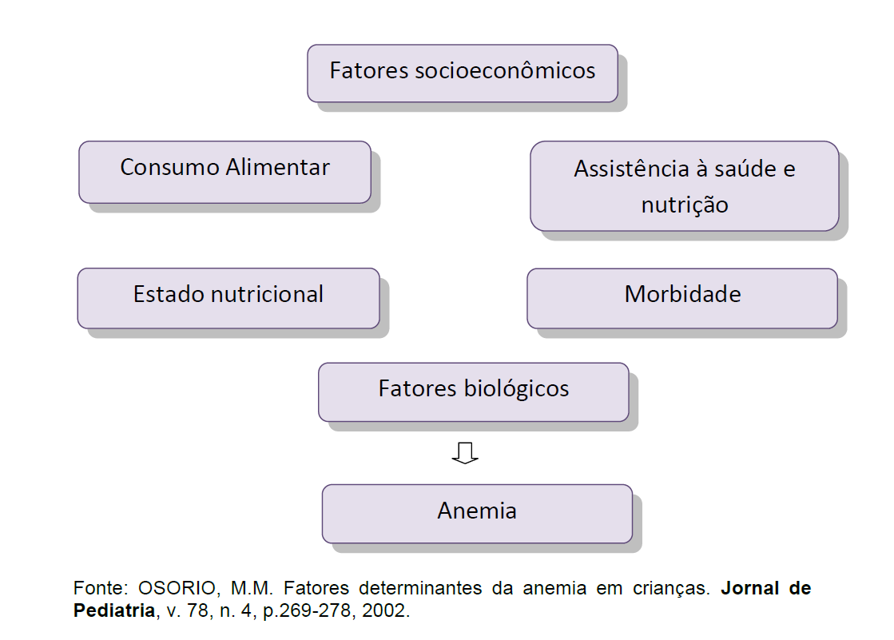
Determinantes da anemia
Recomendação diária de ingestão
6 – 12 meses: 11 mg/dia
1 – 3 anos: 7 mg/dia
Ingestão crianças de 12 a 24 meses: ~4 a 5 mg/dia
(Bortolini & Vitolo 2007; Lacerda & Cunha 2001; Vitolo & Bortolini 2007; Oliveira et al 2007)

Slide 7
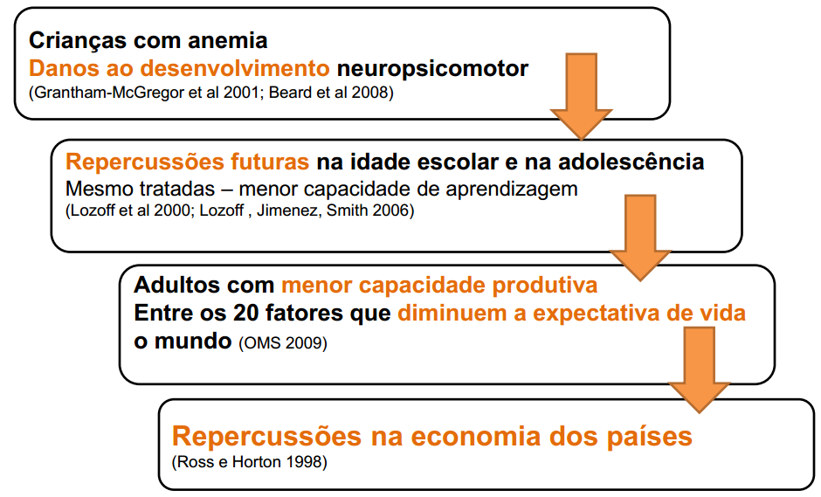
Repercussões da anemia

Slide 8
Papel de outros micronutrientes na anemia
Anemia
Vitamina A
Cobre
Vitamina C
Ácido Fólico
Zinco
Vitaminas Complexo B
Villalpando et al 2006; Kramer, Zimmermann 2007; Olivares, Hertrampf, Uauy 2006;
Scott 2007; West, Gernand, Sommer et al 2007

Slide 9
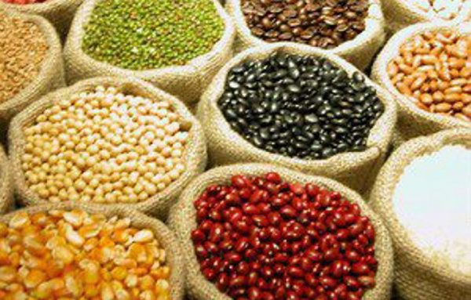
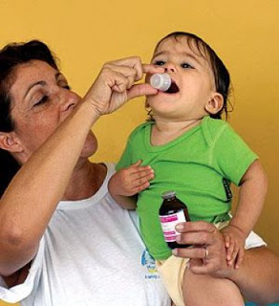




Como suprir a necessidade de ingestão diária de ferro da criança?

Slide 10
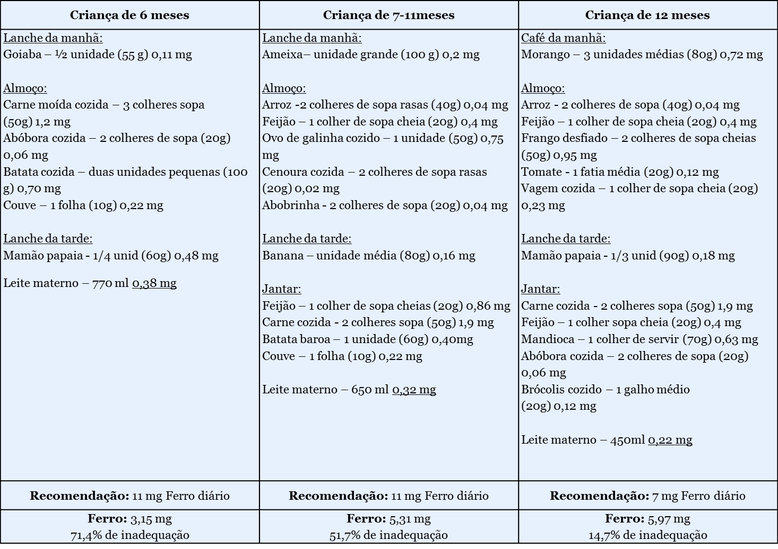
Quantidade de ferro em exemplo de cardápio para alimentação de crianças <24 meses

Slide 11
Absorção de ferro:
Facilitadores:
Vitamina C
Vitamina A
Carnes
Inibidores:
Polifenóis
Fosfatos
Oxalatos
Fitatos
Minerais
FERRO HEME
Absorção: 20 – 30%
WHO 1989
FERRO NÃO-HEME
Absorção: 2 – 18%

Slide 12

Impacto da fortificação com micronutrientes em pó
A Organização Mundial da Saúde recomenda a fortificação dos alimentos com micronutrientes, como alternativa à suplementação com ferro isolado, com o intuito de aumentar a ingestão de vitaminas e minerais em crianças. (WHO, 2011)

Slide 13

Revisão (8 estudos):
Ásia, África e Caribe: alta prevalência de anemia em crianças < 2 anos;
3.478 crianças;
Intervenções de 2 a 12 meses.
6 estudos: Fortificação caseira x Placebo
2 estudos: Fortificação caseira x Ferro
51%
DEFICIÊNCIA DE FERRO
31%
ANEMIA
Recomendação: Investir em ações intersetoriais que potencializem a saúde materna e o pleno desenvolvimento infantil
(Séries Lancet, 2007, 2008, 2011, 2013)

Slide 14
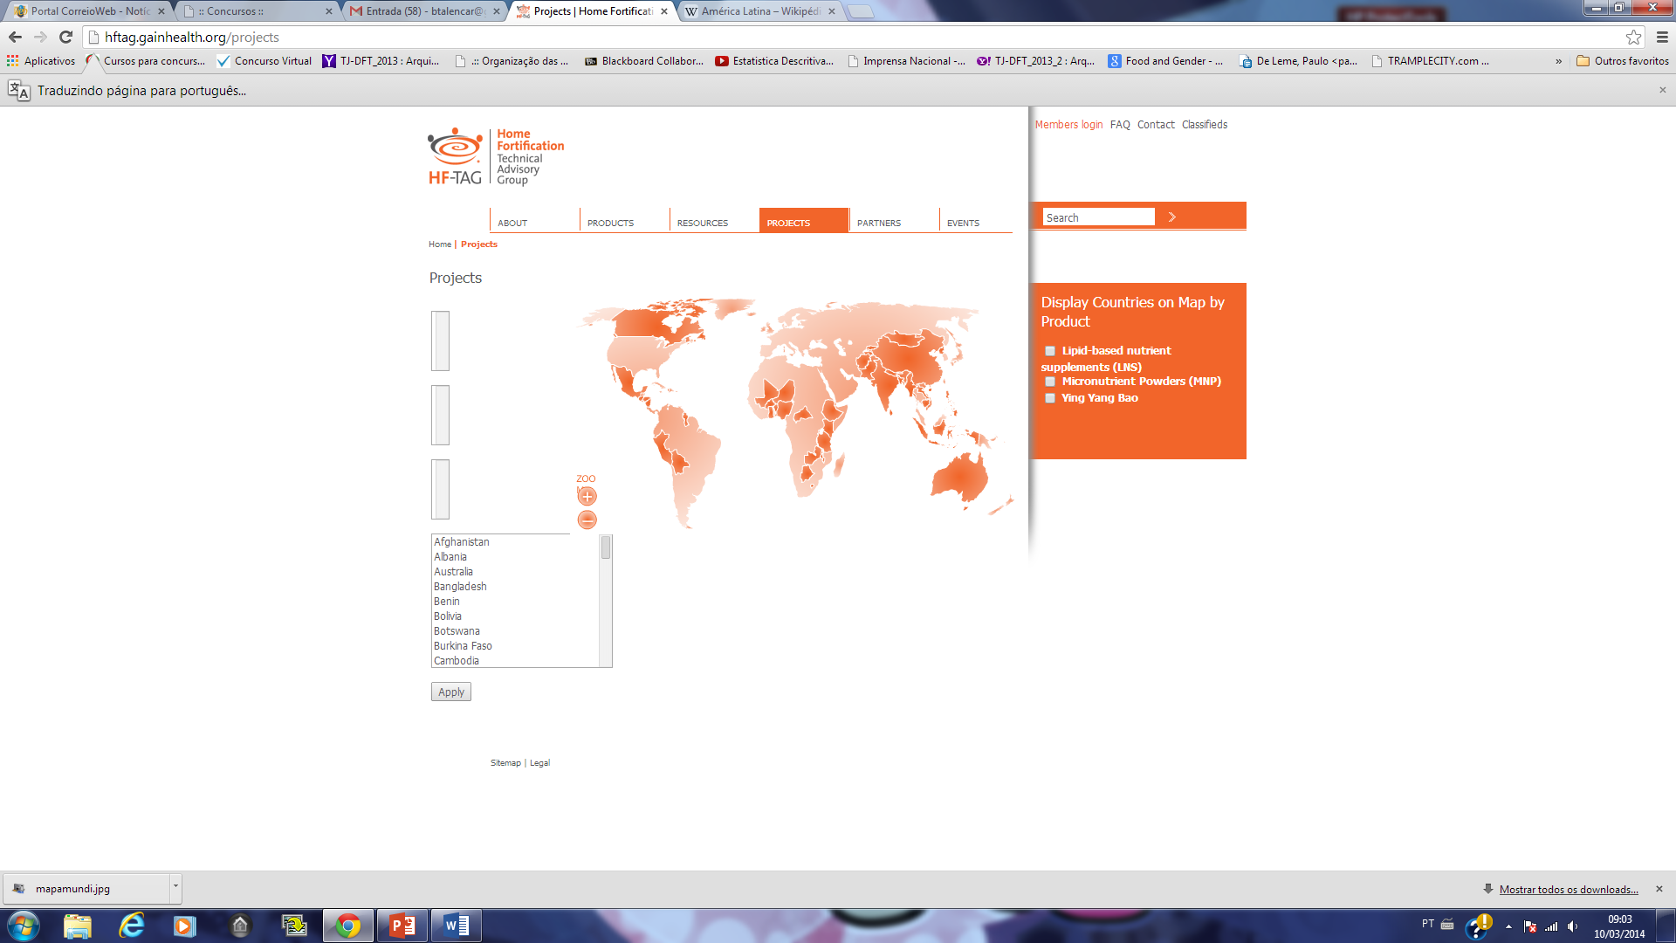
Fortificação com múltiplos micronutrientes no mundo
Ásia:
Afeganistão, Bangladesh, Camboja, China, Coréia do Norte, Filipinas, Índia, Indonésia, Laos, Mianmar, Nepal, Paquistão, Tadjquistão e Vietnã
América do Norte: Canadá
América Latina e Caribe:
Bolívia, Guatemala, Guiana Francesa, Honduras, México e Nicarágua
África:
Benin, Botsuana, Burkina Faso, Etiópia, Gana, Kênia, Lesoto, Malawi, Nigéria, República Centro Africana, Tanzânia e Zâmbia
Oceania:
Austrália
Países onde a estratégia foi adotada

Slide 15
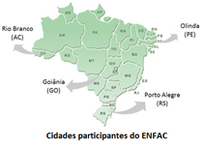
Estudo Nacional de Fortificação da Alimentação Complementar - ENFAC
Avaliar a efetividade da fortificação caseira com vitaminas e minerais na prevenção da deficiência de ferro e anemia em crianças menores de um ano, sua adesão por parte das mães e a aceitação pelas crianças;
Estudo multicêntrico em cidades brasileiras. Universidades parceiras: UFAC, UFPE, UFG, UFCSPA e USP;
Dados apontam impacto positivo do uso dos múltiplos micronutrientes em pó!
Redução: 38% anemia e 20% deficiência de ferro.

Slide 16
Fortificação da alimentação infantil com micronutrientes em pó - NutriSUS
Objetivo:
Potencializar o pleno desenvolvimento infantil e a prevenção e controle das deficiências de vitaminas e minerais, mediante a adição direta de micronutrientes em pó aos alimentos que a criança com idade entre 6 meses e 3 anos e 11 meses irá consumir em uma de suas refeições diárias.

Slide 17
Fortificação da alimentação infantil com micronutrientes em pó: Vantagens
Curto tempo e fácil administração
Suplemento de ferro na apresentação fumarato ferroso
A encapsulação do ferro previne irritação gástrica
Não altera características físico-químicas dos alimentos
Adição de outros micronutrientes
A possibilidade de superdosagem é praticamente inexistente
Custos reduzidos de transporte
Refeições podem ser fortificadas em casa ou em qualquer outro local, como escolas e creches.

Slide 18
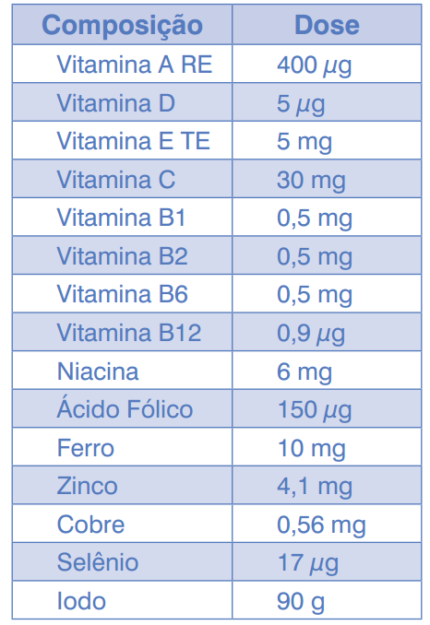

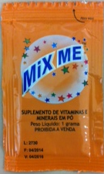

Composição do sachê de micronutrientes

Slide 19
Administração do sachê na alimentação da criança
Deverá ser adicionado um sache em uma das refeições;
Misture o pó em uma pequena quantidade da comida e ofereça primeiro esta parte à criança;
O sache poderá ser administrado em papas, purês de frutas ou legumes, arroz e feijão, etc
Contra indicado:
Alimentos líquidos;
Alimentos duros;
Não aqueça
Não duplicar
Qualquer profissional que acompanhe as crianças durante as refeições poderá adicionar o sache no prato de comida, desde merendeiras/manipuladores de alimentos, professores e supervisores. O GTI-M em parceria com os representantes da creche, poderão indicar o agente responsável pela administração dos saches nas refeições das crianças.

Slide 20
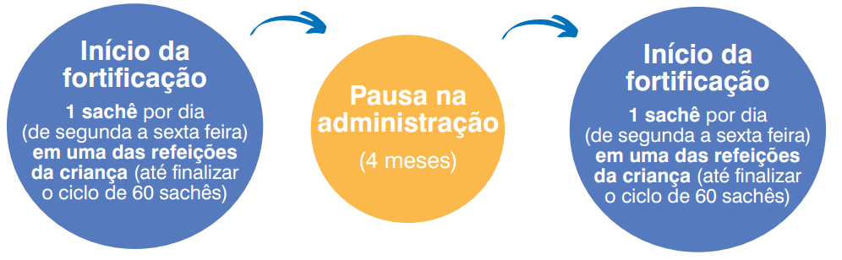
Calendário anual a ser realizado na Estratégia de fortificação da alimentação infantil com micronutrientes em pó
Fonte: HF-TAG, 2011.
O uso dos saches é de fácil administração.
Deverá ser adicionado na alimentação pronta servida à criança (independente da consistência do alimento a ser oferecido), podendo ser no arroz e feijão, papas/purês e vitamina de frutas.

Slide 21
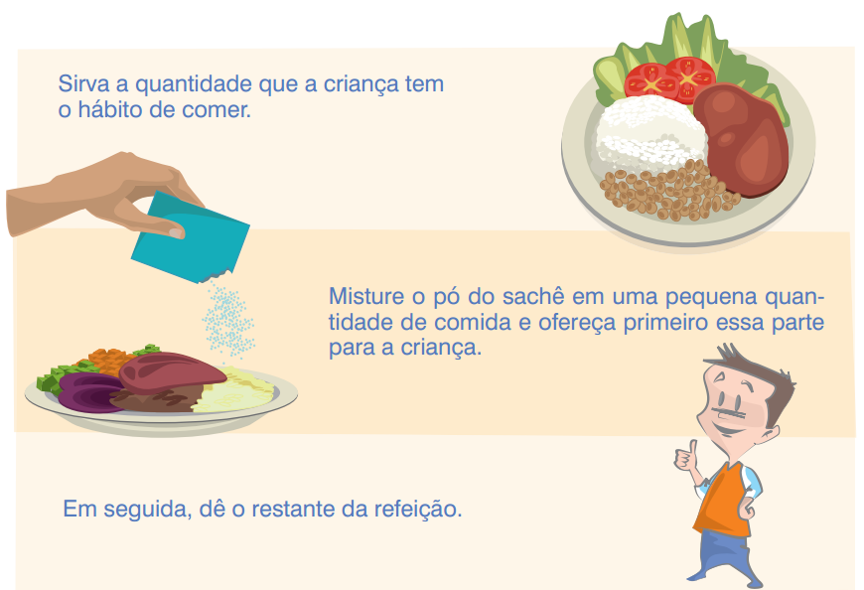

Slide 22
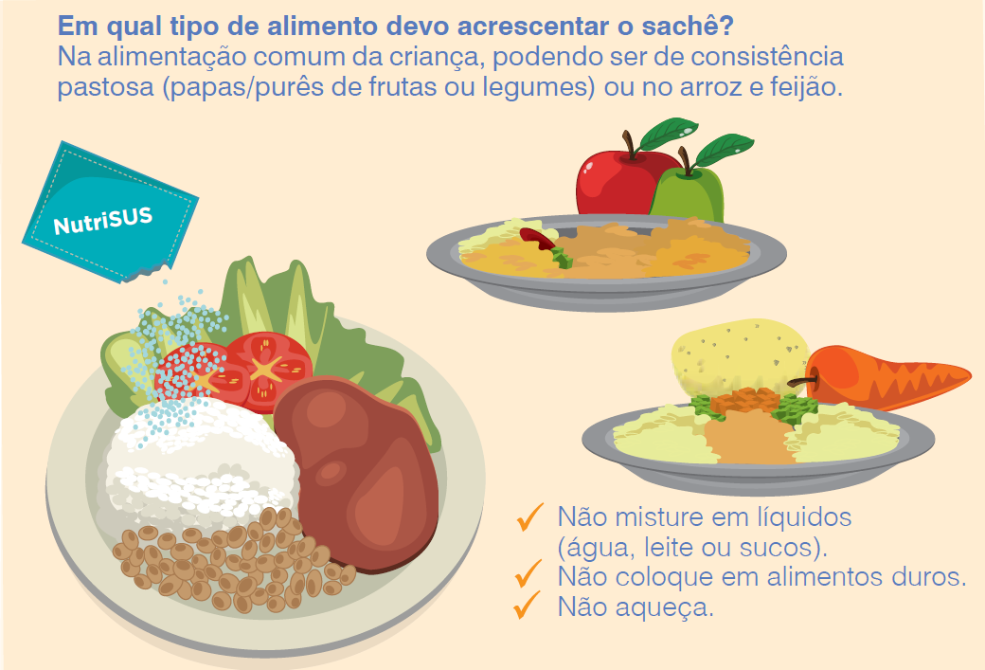

Slide 23
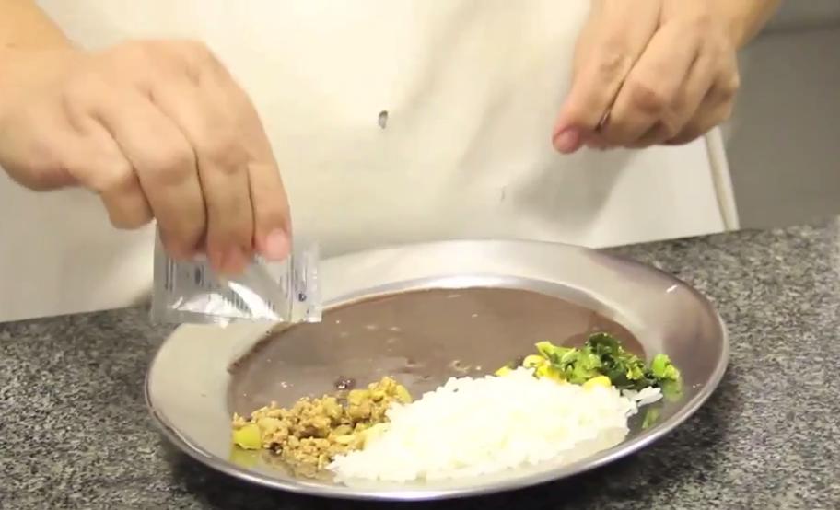
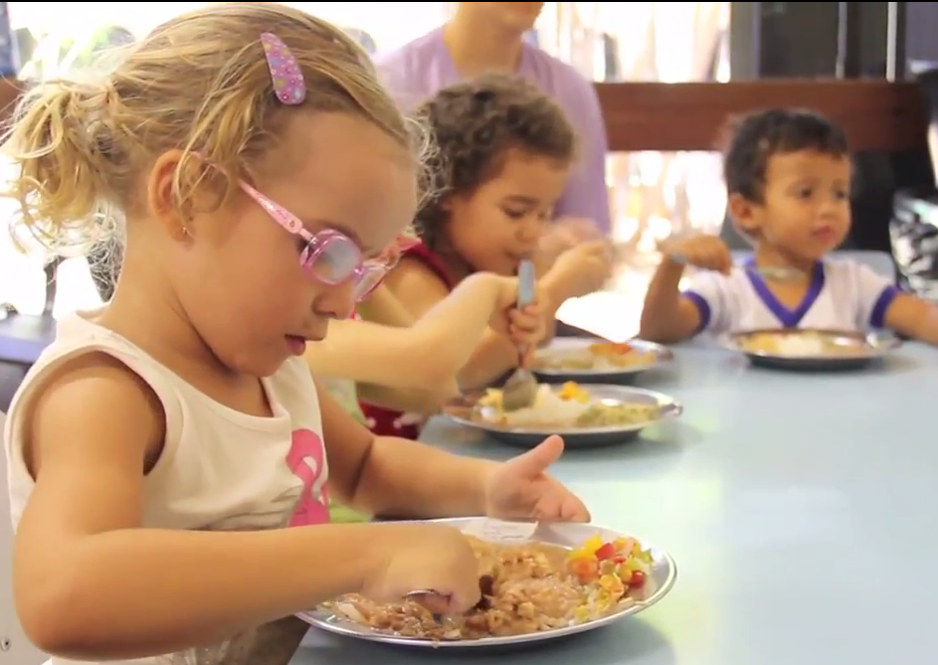
Plano para inserção da Estratégia de fortificação da alimentação infantil com micronutrientes em pó nas creches do PSE

Slide 24
Programa Saúde na Escola
Decreto nº 6.286 de 05 de dezembro de 2007
Objetivo principal:
Contribuir para a formação integral dos estudantes da rede pública de educação por meio de ações de prevenção, promoção e atenção à saúde, articuladas entre as equipes de Atenção Básica e Educação.

Slide 25
Adesão à Estratégia
A ação está inserida no Componente II – Promoção da Saúde e Prevenção de Agravos e Doenças
É optativa, ou seja, será complementar às ações essenciais pactuadas pelo gestor municipal.
Vale destacar que somente as creches que fazem parte do PSE poderão implantar a estratégia.
As ações do Componente II têm como objetivo a promoção da saúde e prevenção de doenças e agravos, por meio de ações que visam a garantir as melhores condições pra proporcionar o pleno desenvolvimento dos educandos, além do incentivo ao desenvolvimento de hábitos mais saudáveis.

Slide 26
Adesão à Estratégia
Abertura do sistema: 04 de abril à 15 de maio de 2014.
Início da fortificação: 2º semestre de 2014
Priorização da ação:
Creches prioritárias dos municípios das Regiões Norte e Nordeste;
Creches prioritárias dos municípios das Regiões Centro-Oeste, Sul e Sudeste com mais de 110 crianças;
Priorização das creches:
Creches que possuam mais de 95% das crianças com idade entre 6-48 meses de idade.

Slide 27
Planejamento para implantação
Articulação dos GTI-M com as áreas envolvidas (Alimentação e Nutrição, Atenção Básica, Saúde da Criança, Assistência Farmacêutica, Responsável técnico da PNAE, Educação infantil, etc);
Definição pelo GTI-M do período de intervenção nas creches aderidas, fluxo de distribuição dos saches, período de intervenção, registro na caderneta de saúde, etc;
Capacitação das equipes de Atenção Básica e Educação envolvidas;
Orientação aos pais sobre a importância da fortificação da alimentação infantil para o preenchimento do Termo de Consentimento;

Slide 28



Adesão ao NutriSUS no Estado de Santa Catarina
1.717 municípios no Brasil
111 municípios realizaram a adesão
48 municípios contemplados para 2014
203creches contempladas
12.127 crianças 6 a 48 meses

Slide 29
Implementação em nível local
Formação dos profissionais da saúde e educação
Distribuição dos insumos para as creches (saúde)
Atividades com pais e/ou responsáveis (conduzidas pela saúde e educação)
Apoio pelas Equipes de Saúde da Família
Monitoramento
Distribuição dos insumos para as crianças (alimentação escolar)

Slide 30
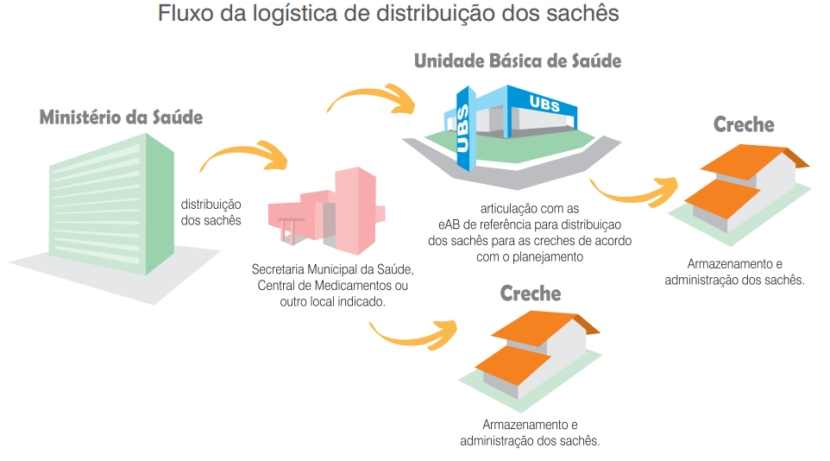

Fluxo de distribuição dos sachês de micronutrientes:
Fonte: CGAN/DAB/SAS/Ministério da Saúde

Slide 31
Informações importantes
A criança que recebe a megadose de vitamina A (Suplementação de Vitamina A), deve receber o sachê de micronutrientes em pó;
A criança que recebe o sache de micronutrientes na creche não deverá receber os suplementos de ferro isolado distribuídos na UBS;
Caso a criança apresente diarreia leve, deverá ser tratada como de costume (aumentar a ingestão de líquidos e manter a alimentação habitual) e não interromper o uso do sachê;
Caso aconteça alguma intercorrência durante o uso do produto, as crianças deverão ser encaminhadas ao serviço de saúde de referência;
As Unidades de saúde e os estabelecimentos de ensino infantil deverão manter o registro da administração dos saches na Caderneta da Criança.

Slide 32
Informações importantes
As crianças que apresentam doenças causadas pelo acúmulo de ferro, como anemia falciforme, talassemia e hemocromatose, devem ser acompanhadas individualmente para que seja avaliada a indicação do uso do sachê.
Nota técnica nº 76/2012/CGSH/DAE/SAS/MS, mostra que não há contraindicação na ação profilática do uso de sulfato ferroso (1 a 2 mg/Kg peso/dia) em crianças com doença falciforme.

Slide 33
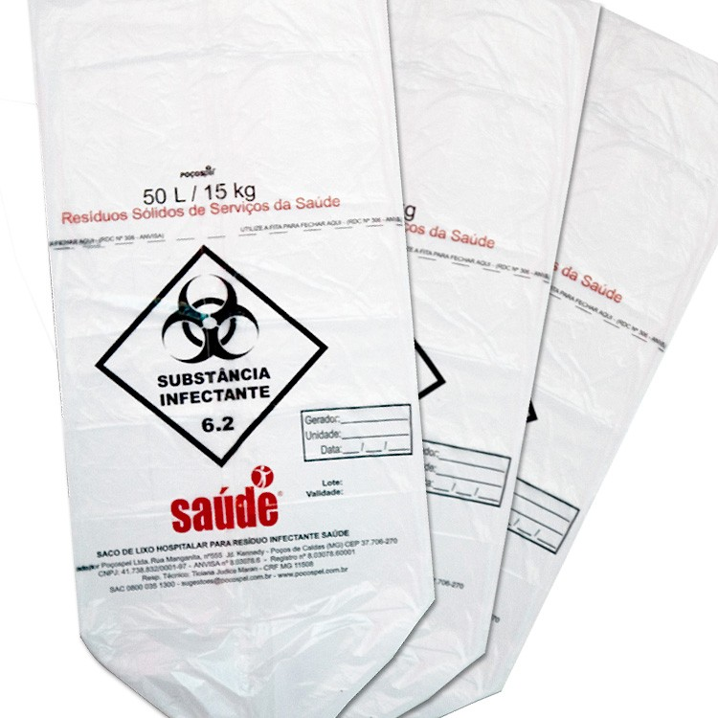
Descarte da embalagem
RDC/ANVISA nº 306 de
07 de dezembro de 2007.
As embalagens dos sachês deverão ser descartadas em sacos plásticos apropriados para o descarte de medicamentos e recolhidas juntamente com os demais Resíduos do Serviço de Saúde (RSS).

Slide 34
Conversa com os pais e/ou responsáveis pelas crianças que receberão os sachês de micronutrientes nas creches:
Orientações sobre a prevenção e controle das carências nutricionais na infância, destacando a importância da Promoção da Alimentação Adequada e Saudável;
Explicar o funcionamento da estratégia NutriSUS;
Apresentar o Termo de consentimento e reforçar a importância do preenchimento;
Esclarecer que as crianças que participam da estratégia NutriSUS não deverá receber o sulfato ferroso e/ou outras formas de suplementação de ferro;
Esclarecer que as crianças que recebem megadoses de Vitamina A na Atenção Básica podem fazer o uso concomitante dos saches com múltiplos micronutrientes nas creches;
Solicitar que os pais e/ou responsáveis disponibilizem a caderneta da criança para registro da administração dos sachês de micronutrientes;
Informar sobre a necessidade de acompanhamento individualizado pelas equipes de saúde dos casos de doenças relacionadas ao acúmulo de ferro, como doença falciforme, talassemia e hemocromatose.

Slide 35
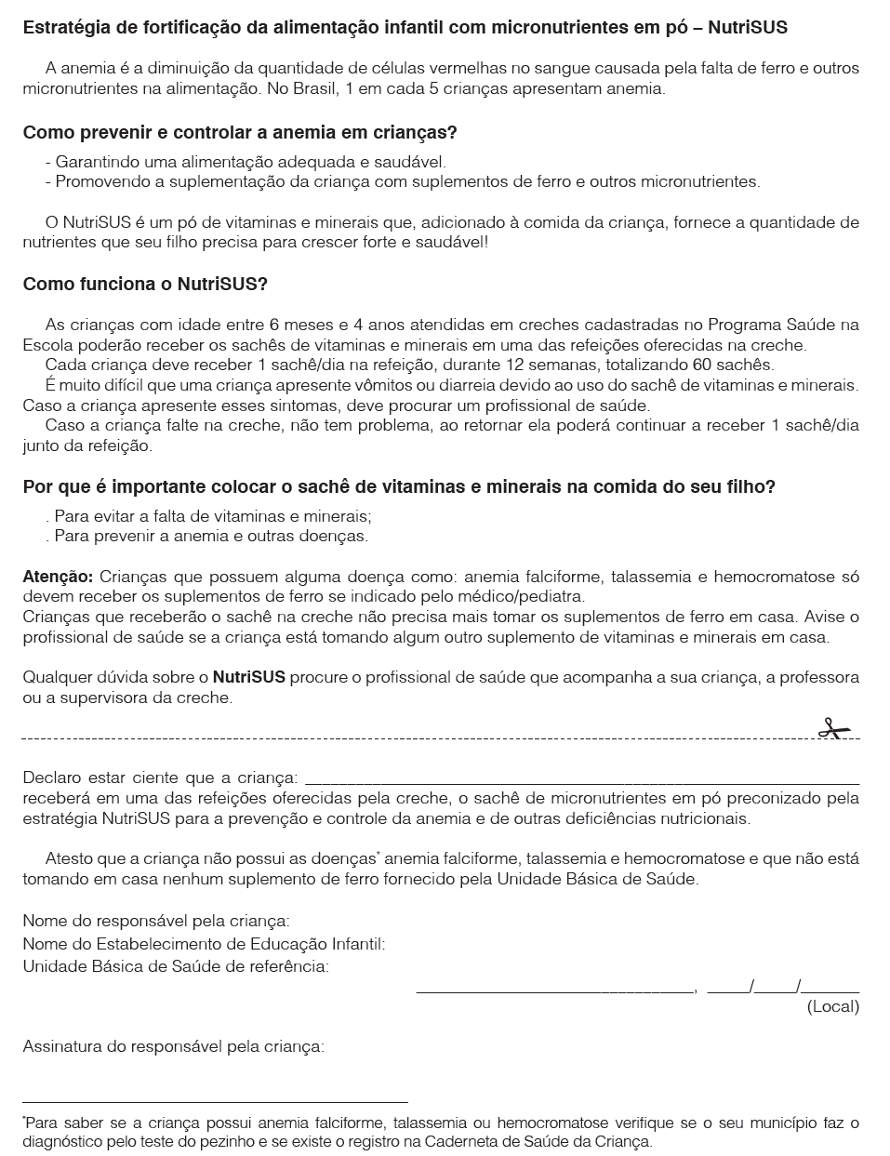
Modelo de Termo de Consentimento que os pais e/ou responsáveis deverão preencher autorizando que a criança receba a fortificação com o sachê de micronutrientes nas creches.

Slide 36
Monitoramento da Estratégia NutriSUS
- SIMEC (mesma maneira que as demais ações do Componente II) no momento da avaliação anual do PSE;
- Hórus – Sistema Nacional de Gestão da Assistência Farmacêutica.
O controle de estoque dos sachês deverá ser realizado da mesma maneira que outros insumos sob responsabilidade das equipes de atenção básica.

Slide 37
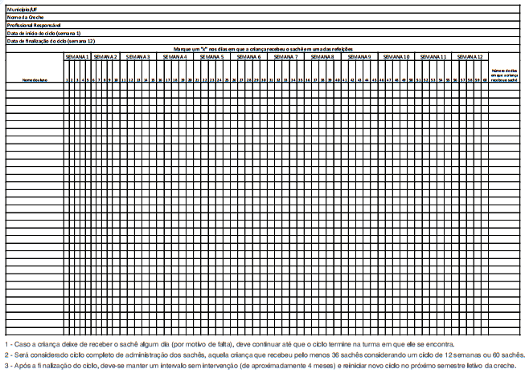

Slide 39

Municípios do NutriSUS com Hórus - Região Sudeste
10 municípios com Hórus implantado: São José do Cedro, Governador Celso Ramos, Joinville, Tangará, Barra Velha, Imbituba, Itaiópolis, Tubarão, Brusque e Xavantina

Slide 40
Responsabilidades:
Cabe ao Ministério da Saúde, de forma articulada com o Ministério da Educação:
I. Divulgar aos municípios o cronograma de adesões (lista CGAN);
II. Realizar ampla mobilização sobre a estratégia de fortificação da alimentação infantil com micronutrientes em pó;
III. Adquirir e distribuir os sachês de micronutrientes;
IV. Estimular e assessorar tecnicamente os estados e municípios na implantação e implementação da estratégia;
V. Elaborar materiais de formação e divulgar as condutas operacionais aos estados e municípios;
VI. Monitorar em nível nacional e realizar cooperação técnica aos estados e municípios na avaliação da implantação, operacionalização, desempenho e impacto da estratégia de fortificação da alimentação com micronutrientes em pó.

Slide 41
Cabe ao Estado (em parceria com os Grupos de Trabalho Intersetoriais Estaduais – GTI-E):
I. Definir a área técnica responsável para coordenar, em âmbito estadual, de preferência aquela já responsável pelas ações de alimentação e nutrição no estado;
II. Mobilizar os gestores municipais para a adesão;
III. Apoiar a formação dos profissionais de saúde e educação envolvidos na operacionalização;
IV. Apoiar a formação de recursos humanos em ações de prevenção e controle das carências nutricionais, com ênfase na promoção da alimentação adequada e saudável;
V. Estimular e assessorar tecnicamente os municípios na implantação e implementação;
VI. Divulgar os materiais e as condutas operacionais da estratégia de fortificação com micronutrientes em pó aos municípios;
VII. Acompanhar e monitorar a implantação da estratégia de fortificação com micronutrientes em pó nos municípios;
VIII. Realizar visitas técnicas e acompanhamento para apurar irregularidades na condução da estratégia de fortificação com micronutrientes em pó.

Slide 42
Cabe ao Município (em parceria com os Grupos de Trabalho Intersetoriais Municipais – GTI-M):
I. Definir a área técnica responsável para coordenar, em âmbito municipal, de preferência aquela já responsável pelas ações de alimentação e nutrição no município;
II. Realizar a implantação da estratégia;
III. Definir local adequado de armazenamento dos suplementos no município e nas creches partícipes da ação;
IV. Realizar a distribuição dos suplementos e dos recipientes de descarte das embalagens dos sachês;
V. Garantir aos pais das crianças matriculadas em creches todas as orientações sobre a estratégia;
VI. Garantir que todas as crianças a serem suplementadas em creches tenham consentimento dos pais para participar da ação;
VII. Realizar a administração dos suplementos às crianças nas creches;
VIII. Supervisionar o consumo e aceitabilidade dos suplementos (ação conjunta entre saúde e educação);
IX. Comunicar as esferas estadual e federal de gestão da estratégia sobre possíveis intercorrências quanto ao uso dos sachês;

Slide 43
X. Garantir a distribuição das Fichas de controle da distribuição dos suplementos;
XI. Realizar a avaliação anual da estratégia por meio do SIMEC e Hórus;
XII. Avaliar o desempenho da estratégia em nível municipal, em especial do controle do ciclo de intervenção;
XIII. Estimular ações complementares de promoção do aleitamento materno e de alimentação adequada e saudável.
XIV. Realizar a formação de recursos humanos em ações de prevenção e controle das carências nutricionais, com ênfase na promoção da alimentação adequada e saudável.

Slide 44
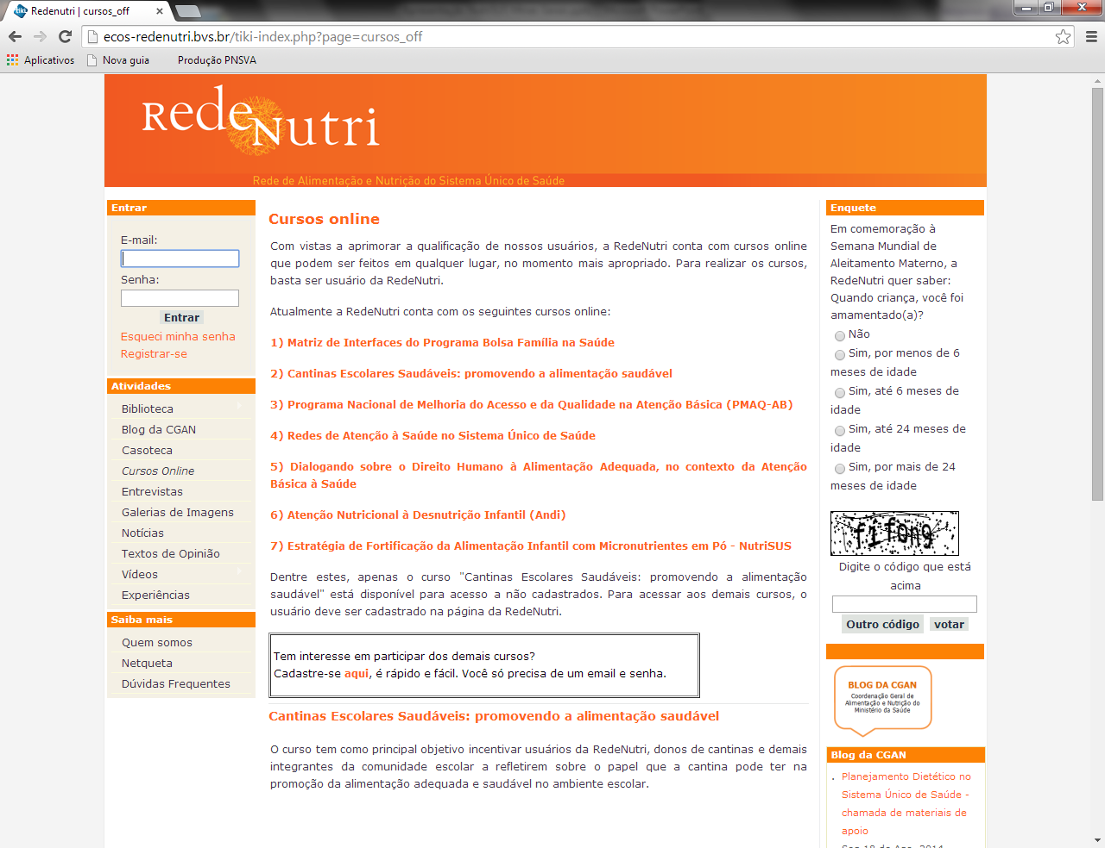
Curso de auto-aprendizagem na RedeNutri
Objetivo: contribuir com a formação de profissionais das áreas da saúde e da educação vinculados ao Programa Saúde na Escola, gestores, pesquisadores e estudantes, para atuarem na Estratégia de Fortificação da Alimentação Infantil com Micronutrientes em Pó - NutriSUS.
Também está disponível, na biblioteca do ECO-RedeNutri o Manual Instrutivo com o conteúdo completo e diversos materiais de apoio.
http://ecos-redenutri.bvs.br/tiki-ndex.php?page=curso_nutrisus

Slide 45
Coordenação-Geral de Alimentação e Nutrição
Departamento de Atenção Básica
Secretaria de Atenção à Saúde
Ministério da Saúde
cgan@saude.gov.br
nutrisus@saude.gov.br
Tel. (61) 3315-9011/9024

